Slide 1
Коррекционная направленность и влияние творческой деятельности на развитие познавательных интересов у обучающихся с ограниченными возможностями здоровья
Учитель технологии: Ибрагимова Лариса Хайдаровна

Slide 2
Средь множества пытливых глаз
Попробуй заслужить признанье.
Ребенок - главный среди нас
Всегда он требует вниманья.
Сумей всех лаской обаять,
Встречая каждый день улыбкой.
И много знать, и не солгать,
Не совершать сумей ошибки

Slide 3
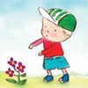
цель:
Дать детям возможность проявить себя в творческой деятельности и тем самым помочь развитию познавательных интересов и положительных качеств их личности.

Slide 4
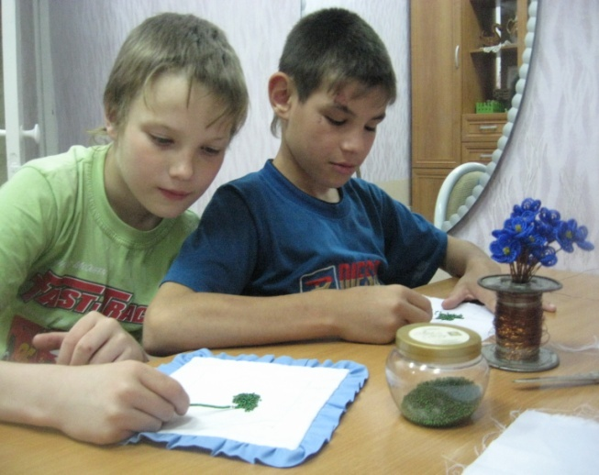
Кружок «Радуга творчества»

Slide 5
Принципы:
-соблюдение интересов ребёнка
-системность
-непрерывность
- вариативность
-рекомендательный характер оказания помощи
-развитие творческих способностей

Slide 6
Задачи:
- воспитание положительных качеств личности ученика (трудолюбие, настойчивость, умение работать в коллективе);
- уважение к людям труда;
- сообщение элементарных знаний по видам труда, формирование трудовых качеств, привитие интереса к труду, развитие самостоятельности;
- формирование организационных умений в труде.

Slide 7
- ориентироваться в задании (анализ и условия работы);
- планировать ход работы (последовательность, приемы работы, материалы и инструменты);
- контролировать свою работу (правильность действий, анализ качества изделия).

Slide 8
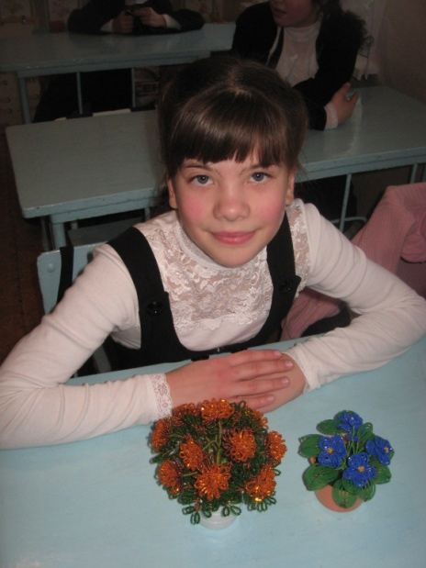
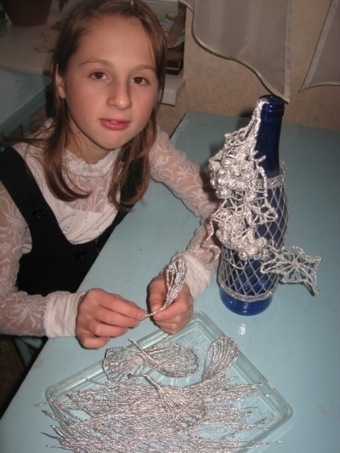
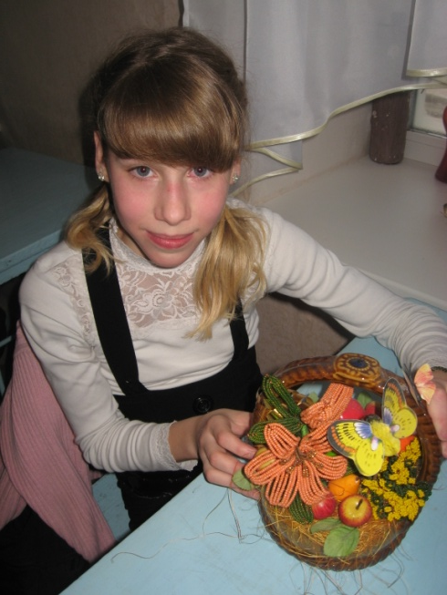
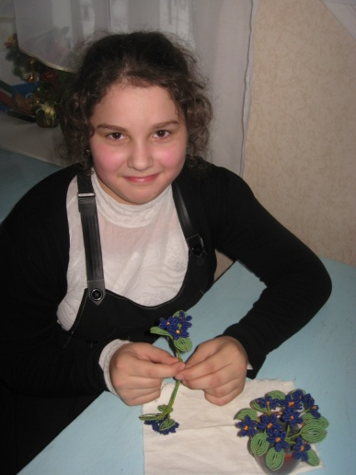
Форма проведения занятий: - групповая; - индивидуальная

Slide 9
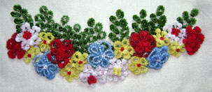
Бисероплетение – работа очень сложная, кропотливая. Не всем детям она была вначале по силам. Но, несмотря на то, что это трудная работа, она несет большую коррекционную значимость, т.к. здесь идет развитие мелкой моторики рук, развитие пространственных представлений, зрительного восприятия.

Slide 10
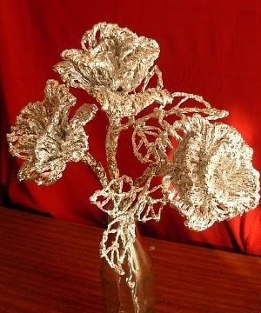
Плетение из алюминиевой фольги
Это простое и увлекательное занятие, позволяющее создать своими руками оригинальные подарки и украшения для интерьера. Алюминиевая фольга мягкий, натуральный и полностью безопасный материал. Работать с ним легко и приятно.

Slide 11
Работа с бумагой и картоном
Большое внимание уделяется работе с бумагой и картоном, так как этот вид работы наиболее доступен. Изготовление поделок из бумаги не является самоцелью, а служит лишь средством реализации поставленных задач.
В процессе изготовления считаем, что каждой поделке необходимо придать практическое назначение: она должна стать либо наглядным пособием ,или выставочным экспонатом, или подарком к празднику или любимой игрушкой.

Slide 12
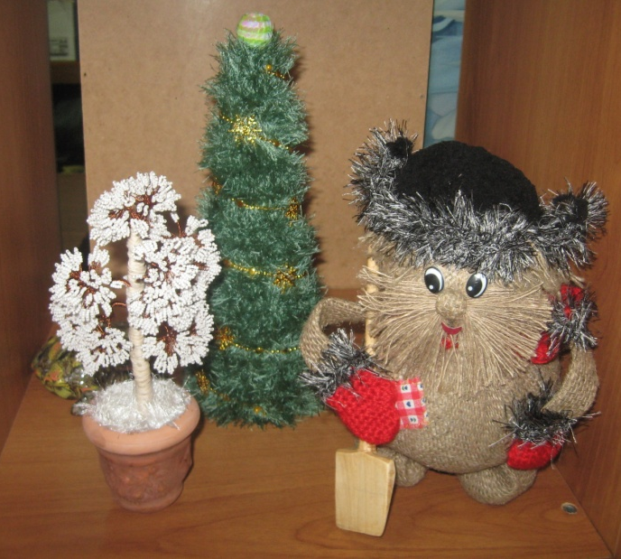
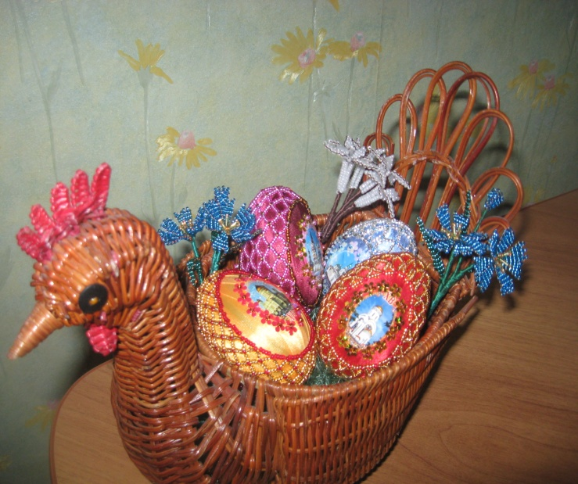
Досуговая деятельность:
встречи с мастерами
посещение выставок
просмотр книг и журналов по рукоделию
изготовление подарков к праздникам
(к Новому году, к 8 Марта, к Пасхе)

Slide 13
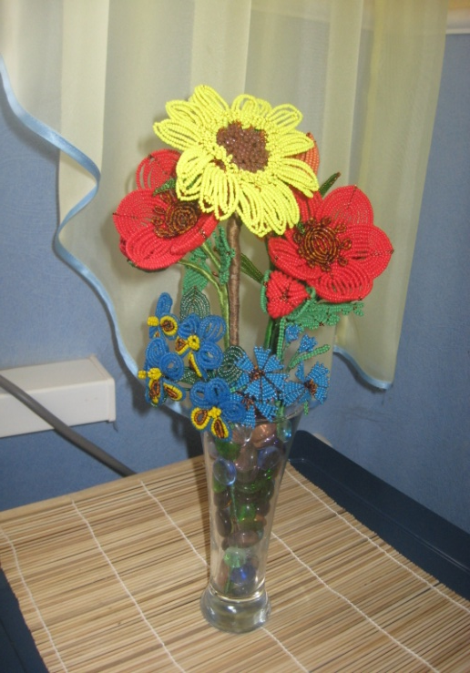
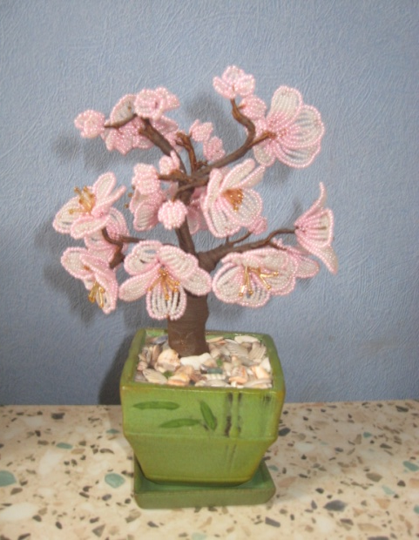
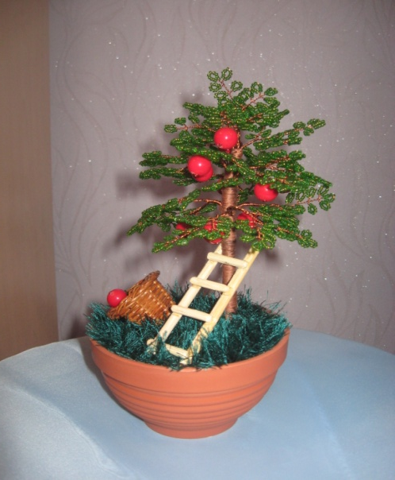
Почему мы любим ручное творчество?
Можно украсить интерьер

Slide 14
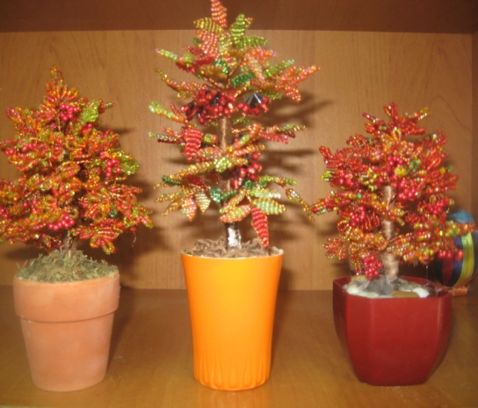
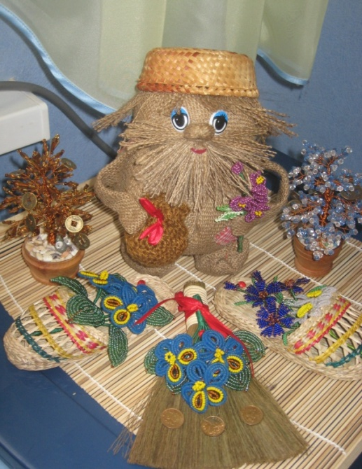
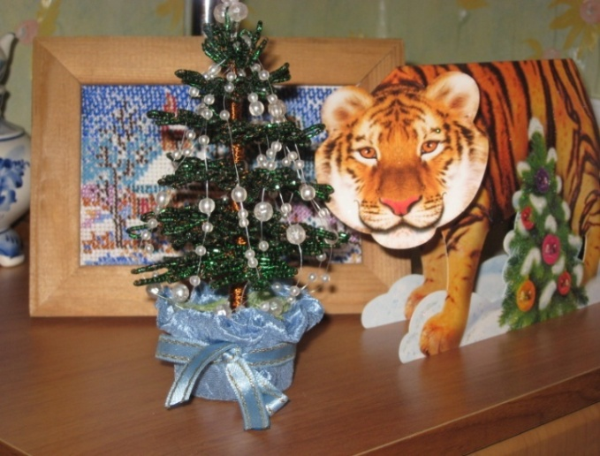
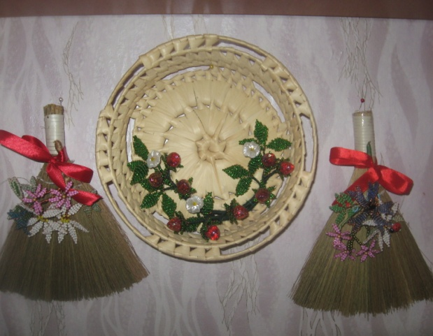
Можно сплести забавные сувениры

Slide 15
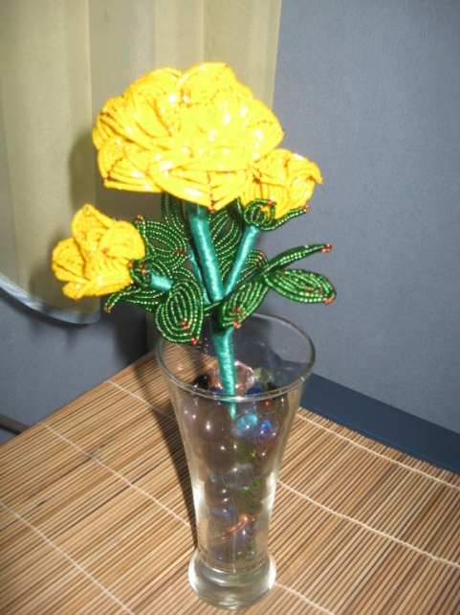
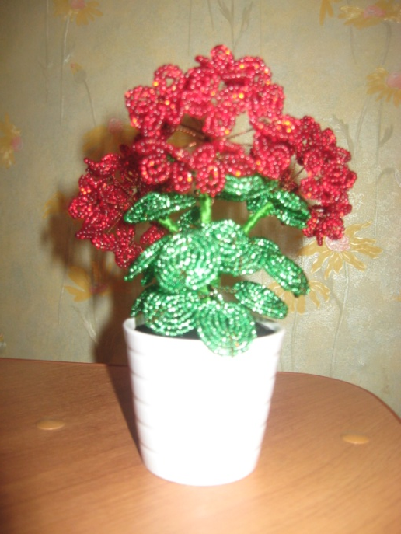
«Наш вернисаж»

